Slide 1
Computerteile und Kaufempfehlung
Celine

Slide 2
Eingabegeräte
Tastatur
Maus
Bild-schirm
Kamera
Mikrofon
Skanner

Slide 3
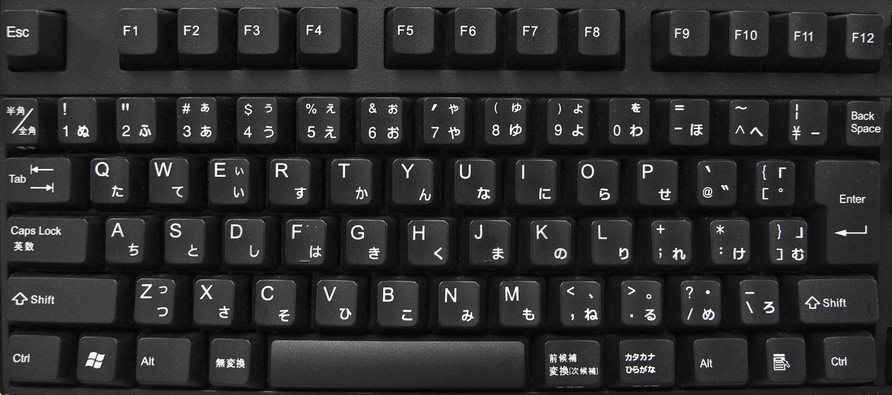
Tastatur

Slide 4
Ausgabegeräte
Lautsprecher
Bildschirm
Kopfhörer
Drucker

Slide 5
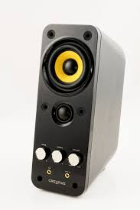
Lautsprecher
Worauf man achten sollte:
Klangqualität
Leistung (Watt)
Budget
Größe
Anwendungsbereich
Kabellos vs Kabelgebunden
Bluetooth
Kabelgebunden
Zusätzliche Features
Smartfunktionen
Akkulaufzeit

Slide 6
Bildschirm
Bildschirmgröße
Auflösung
Reaktionszeit
Farbgenauigkeit
Sonderfunktion
Anschlüsse

Slide 7
Verkaufsgerät

